Slide 1
人造天体动力学与空间态势感知导论
01 天球概念与时间系统
参考材料：
《球面天文学》（夏 /黄版） 第一章
《航天动力学引论》第 1.1 节
林厚源 in 2024
linhouyuan@ustc.edu.cn

Slide 2
提纲
天球坐标系
旋转矩阵
球面三角
时间系统

Slide 3

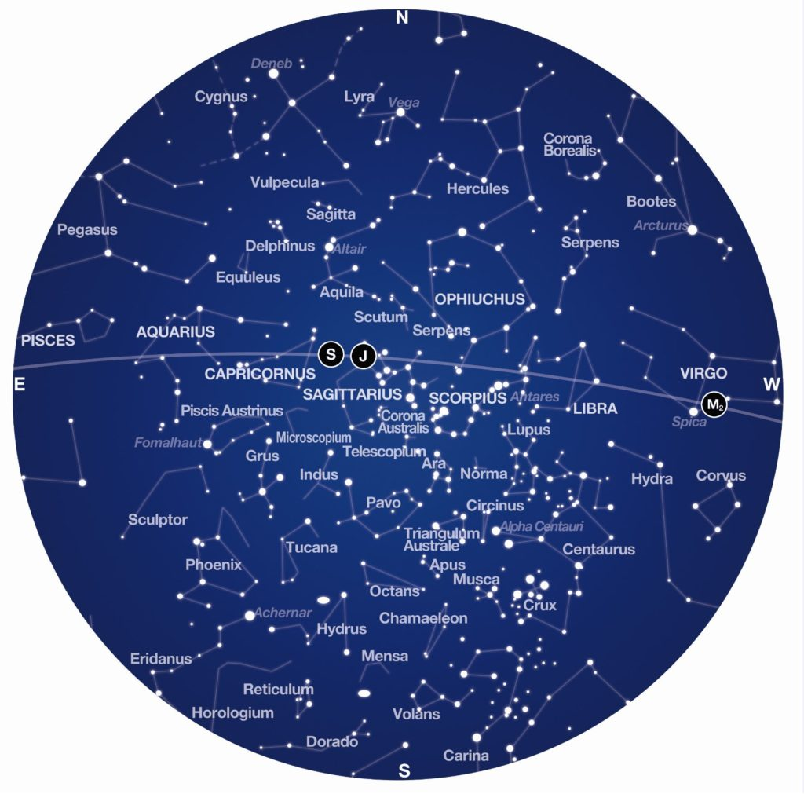
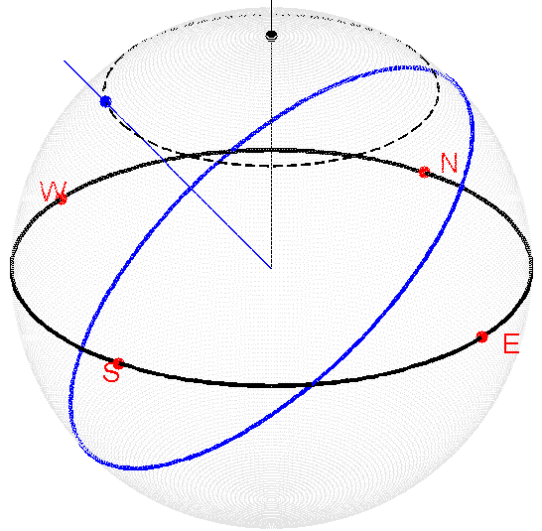
天球坐标系
天球
Sky map
Starrynight
Stellarium

Slide 4
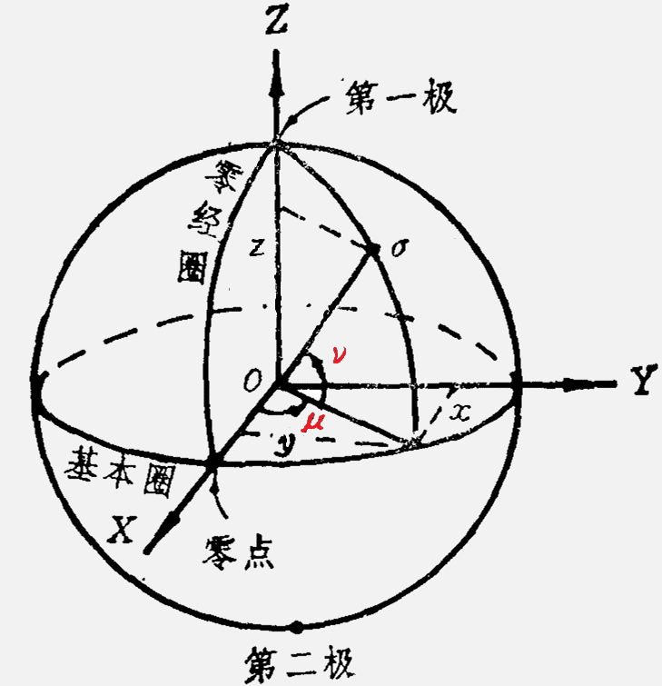
天球坐标系
球面坐标和直角坐标
四种常用天球坐标系
坐标系 | 地平坐标系 | 时角坐标系 （第一赤道） | 赤道坐标系 （第二赤道） | 黄道坐标系
基本圈 | 真地平 | 赤道 | 赤道 | 黄道
第一极 | 天顶 | 北天极 | 北天极 | 北黄极
经角零点 | 北点/南点 | 赤道最高点 | 春分点 | 春分点
经角μ | 方位角A/A_{s} | 时角t | 赤经α | 黄经λ
纬角ν | 高度h | 赤纬δ | 赤纬δ | 黄纬β
余纬角η | 天顶距z | 北极距p | 北极距p | 黄极距γ
左旋或右旋 | 左 | 左 | 右 | 右

Slide 5
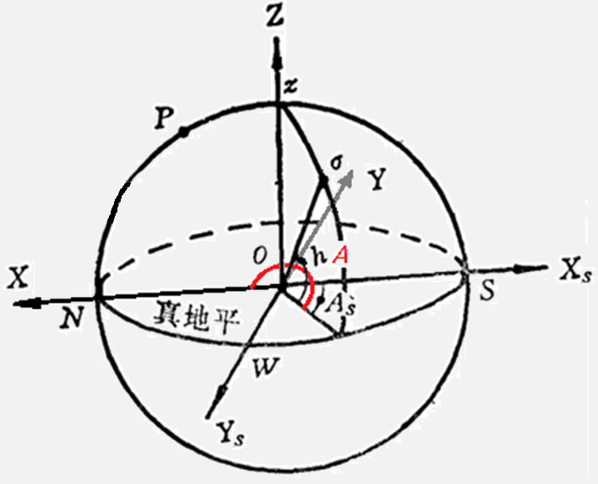
天球坐标系
地平坐标系（通常A 北点起量）
子午圈：与测站坐标有关
四种常用天球坐标系
（A_{s} 南点起量）
坐标系 | 地平坐标系 | 时角坐标系 （第一赤道） | 赤道坐标系 （第二赤道） | 黄道坐标系
基本圈 | 真地平 | 赤道 | 赤道 | 黄道
第一极 | 天顶 | 北天极 | 北天极 | 北黄极
经角零点 | 北点/南点 | 赤道最高点 | 春分点 | 春分点
经角μ | 方位角A/A_{s} | 时角t | 赤经α | 黄经λ
纬角ν | 高度h | 赤纬δ | 赤纬δ | 黄纬β
余纬角η | 天顶距z | 北极距p | 北极距p | 黄极距γ
左旋或右旋 | 左 | 左 | 右 | 右

Slide 6
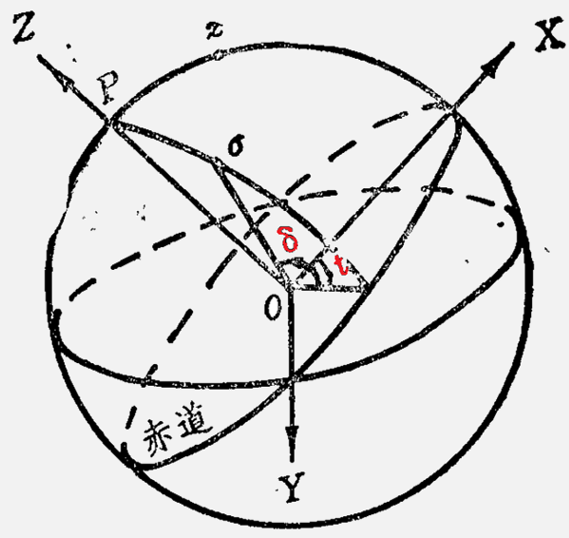
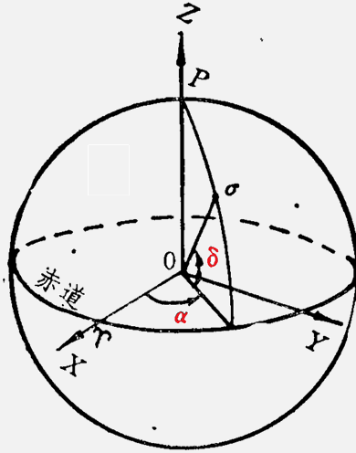
天球坐标系
赤道坐标系
四种常用天球坐标系
坐标系 | 地平坐标系 | 时角坐标系 （第一赤道） | 赤道坐标系 （第二赤道） | 黄道坐标系
基本圈 | 真地平 | 赤道 | 赤道 | 黄道
第一极 | 天顶 | 北天极 | 北天极 | 北黄极
经角零点 | 北点/南点 | 赤道最高点 | 春分点 | 春分点
经角μ | 方位角A/A_{s} | 时角t | 赤经α | 黄经λ
纬角ν | 高度h | 赤纬δ | 赤纬δ | 黄纬β
余纬角η | 天顶距z | 北极距p | 北极距p | 黄极距γ
左旋或右旋 | 左 | 左 | 右 | 右
时角坐标系
（与测站位置相关）
(第二) 赤道坐标系
恒星时
(见本节“时间系统”）

Slide 7
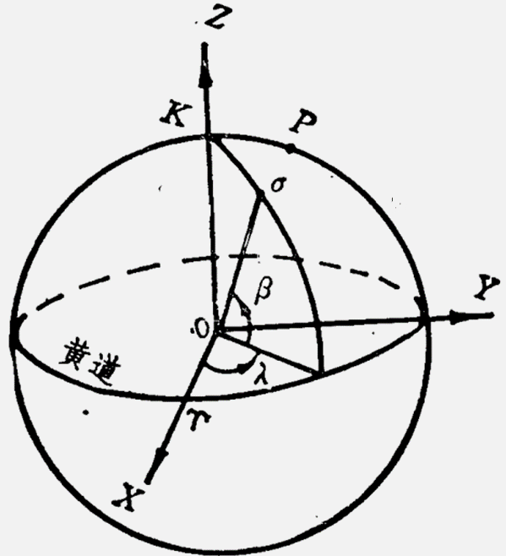
天球坐标系
黄道坐标系
四种常用天球坐标系
坐标系 | 地平坐标系 | 时角坐标系 （第一赤道） | 赤道坐标系 （第二赤道） | 黄道坐标系
基本圈 | 真地平 | 赤道 | 赤道 | 黄道
第一极 | 天顶 | 北天极 | 北天极 | 北黄极
经角零点 | 北点/南点 | 赤道最高点 | 春分点 | 春分点
经角μ | 方位角A/A_{s} | 时角t | 赤经α | 黄经λ
纬角ν | 高度h | 赤纬δ | 赤纬δ | 黄纬β
余纬角η | 天顶距z | 北极距p | 北极距p | 黄极距γ
左旋或右旋 | 左 | 左 | 右 | 右

Slide 8

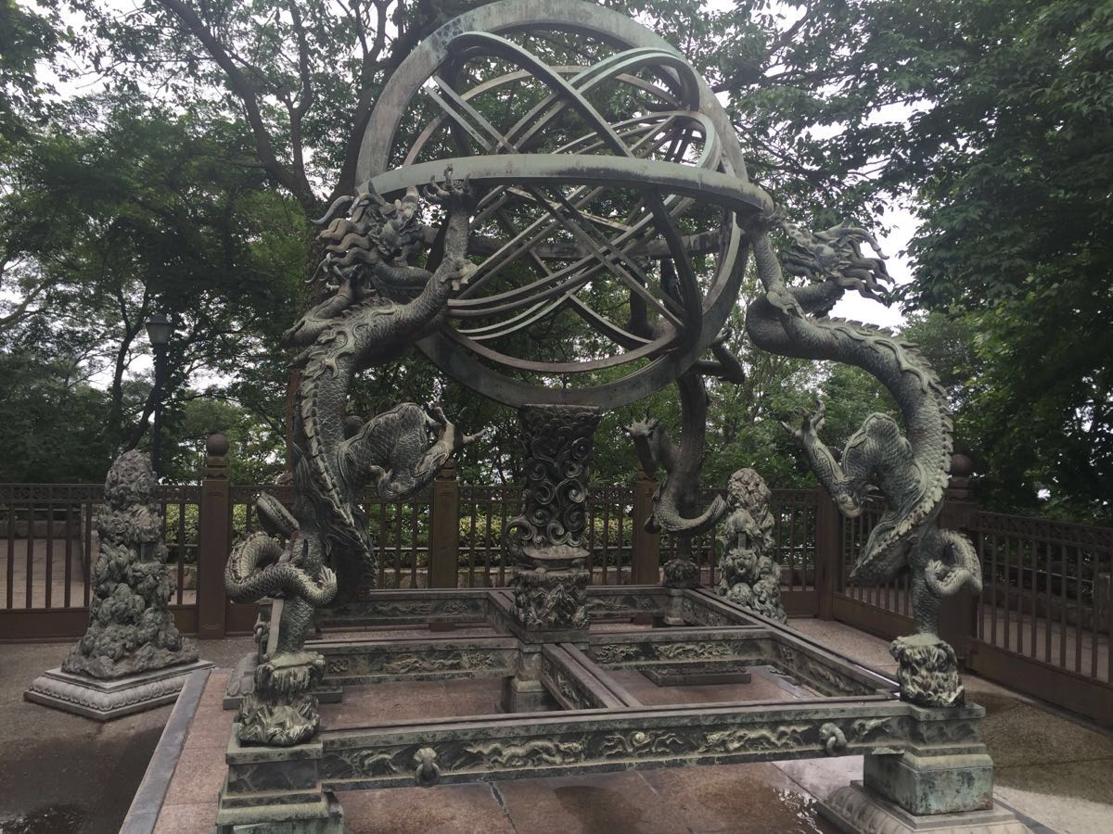
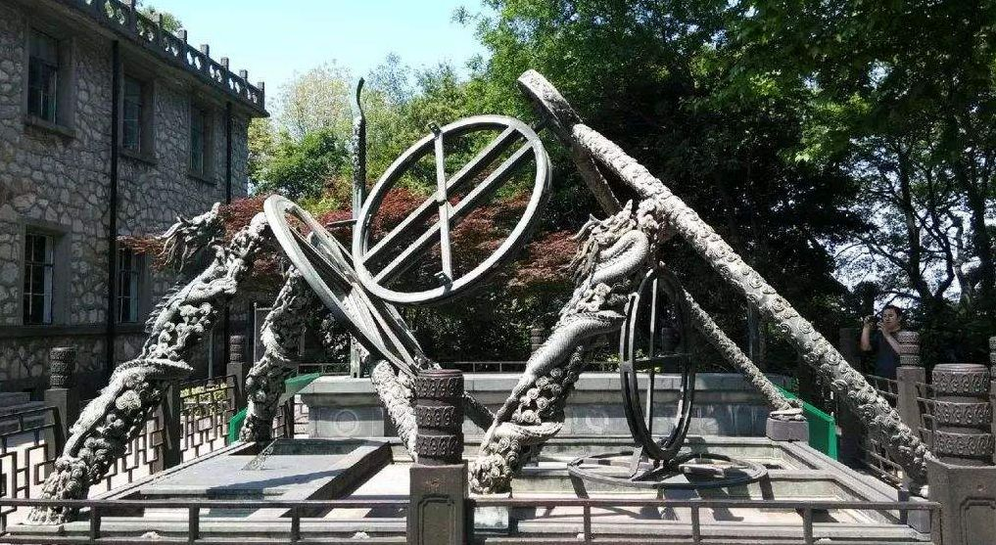
天球坐标系
坐标测量和相互转化
简仪（元：郭守敬）
浑仪（汉：落下闳）

Slide 9
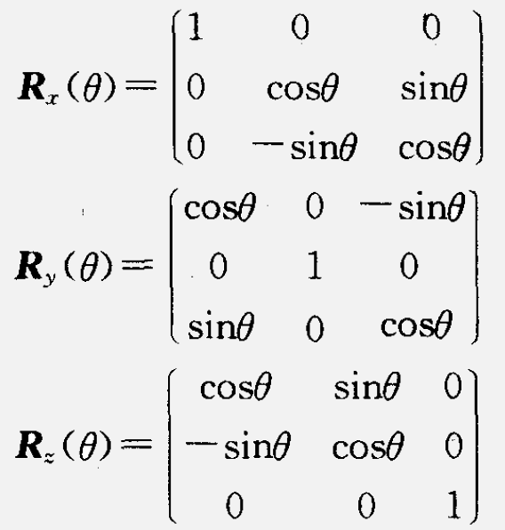
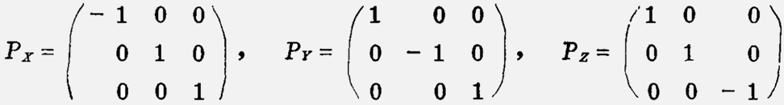
旋转矩阵
R_{K}(θ ) 表示坐标系绕 K 轴正向旋转角度θ
反向矩阵

Slide 10
旋转矩阵
旋转矩阵性质
逆变换 = 转置 = 负旋转
旋转矩阵不能交换次序，积应从右至左计算
如果旋转角很小（余弦值近似为1），此时旋转矩阵近似可交换。

Slide 11
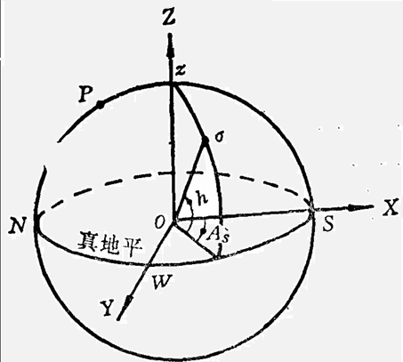
旋转矩阵
天球坐标系之间的变换
地平
时角
φ

Slide 12
旋转矩阵
天球坐标系之间的变换
时角
赤道
恒星时
(见本节“时间系统”）

Slide 13
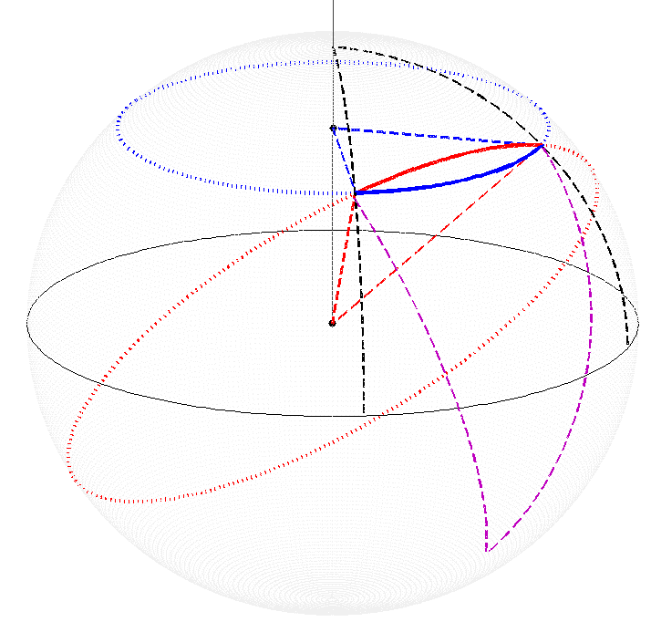
球面三角
极
构造球面三角
边：大圆弧
角：两条边圆面夹角
小圆
大圆
满足三角不等式关系
大圆
极

Slide 14
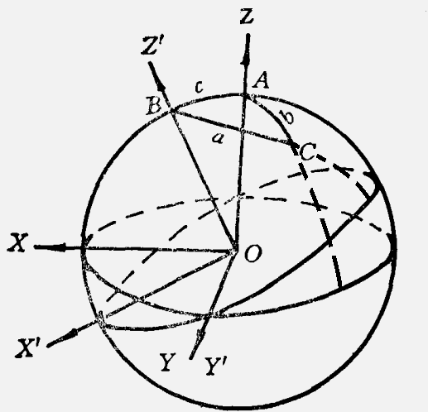
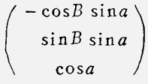
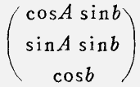

球面三角
球面三角的坐标关系
球面三角形 ABC
C 在 X'Y'Z'
C 在 XYZ
由此式和其它角度关系可得（下页）

Slide 15
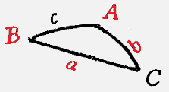
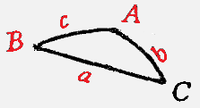
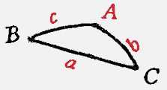
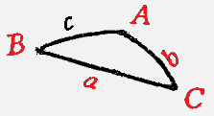
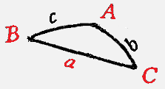
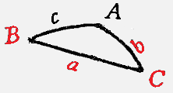
球面三角
球面三角公式
正弦公式
第一五元素公式
边的余弦公式
第二五元素公式
角的余弦公式
四元素公式

Slide 16
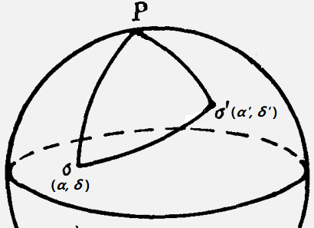
球面三角
求：球上两点距离
?
边的余弦公式

Slide 17
时间系统
时刻（历元）：方便计算时间间隔
贝塞尔历元 （B1950.0）
1 yr = 365.2421988 d
儒略历元 （J2000.0）JD = 2451545.0
1 yr = 365.25 d
1 jc = 100 yr = 36525 d
约简儒略日（Modified Julian Day）
时间间隔
from astropy.time import Time
t_mjd1 = Time( t, format= '***',scale='utc' ).mjd
t_mjd2 = Time( t, format= '***',scale='utc' ).tt.mjd
Python
MJD = JD – 2400000.5
J2000.0： MJD = 51544.5
FUNCTION MMJJDD(Y,M,D)
INTEGER Y,M,D,MMJJDD,X,LEAP,DY
LEAP(X)=X/4-X/100+X/400 !函数
DY=LEAP(Y-1)
MMJJDD=365*Y+DY+(275*M)/9-(2+DY-LEAP(Y))*((M+9)/12)-678971+D
RETURN
END
Fortran

Slide 18
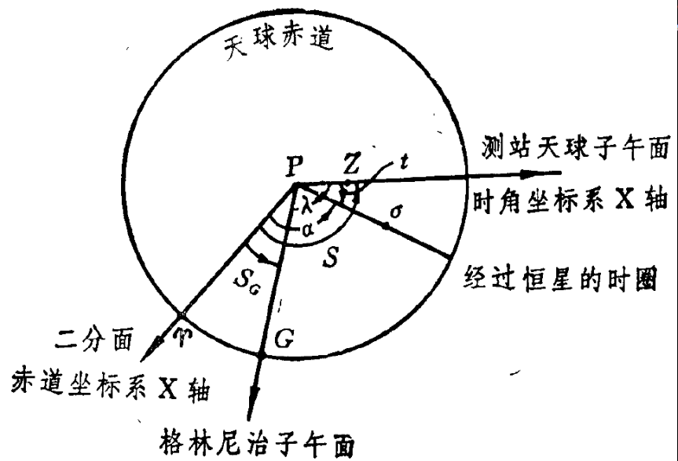

时间系统
春分点$ϒ$♈——基于恒星定义
恒星时 S (is an angle rather than a time)
起量点：春分点的上中天时刻
度量：春分点的时角
非常常用，但需要考虑：
春分点运动的加速项
地球自转的非均匀性
S_{G} 格林尼治恒星时
相关：地球自转角 (ERA)
见第2-3节

Slide 19


时间系统
太阳时
真太阳日：真太阳视圆面中心连续两次上中天的时间间隔
长度不固定：最长最短相差可达51s（地球自转、地球绕日公转、黄赤交角）
平太阳
黄道平太阳：黄道上运行速度等于真太阳视运动的平均速度，且和真太阳同时经过近地点和远地点
赤道平太阳：在赤道上作匀速运动，周年运动速度和黄道平太阳相同，并使赤道平太阳赤经尽量靠近 黄道平太阳的黄经
平太阳时（平时）
以赤道平太阳为参考点
平太阳时从下中天时刻起算，连续两次下中天的间隔为一个平太阳日
平太阳时＝赤道平太阳时角＋12h
𝟏 恒星日$≈\frac{365.2422}{366.2422}$ 平太阳日

Slide 20
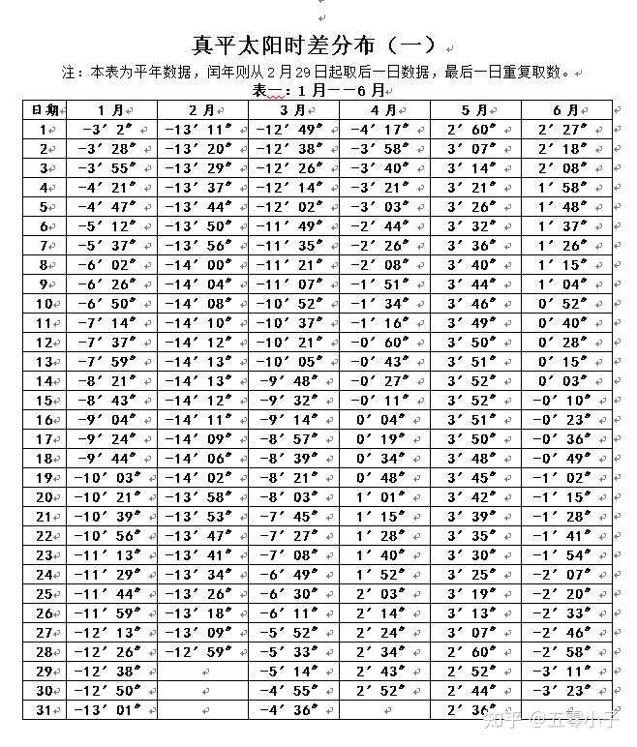

时间系统
太阳时
真太阳时 与 平太阳时 的差是累积差
是用北京时间还是地方时？

Slide 21
时间系统
世界时UT：格林尼治的平太阳时
平太阳是均匀的，则如果地球自转角速度恒定，则世界时是一种均匀的时间测量系统
各天文台根据测时结果计算的世界时：UT0
考虑观测点地理经纬度和极移引起的经度改正
UT1 = UT0 + Δλ
考虑地球自转速度的季节性变化改正（~日长 1 ms）
UT2 = UT1 + ΔT_{s}
不再使用
当前最常用
不再使用

Slide 22
时间系统
历书时ET
太阳系天体公转
不同历表（动力学模型误差、计算方法误差）
不同天体（日、月、大行星等)
历史上最广泛使用的历书时
纽康太阳历表（基于地球公转）中均匀变化的时间变量
实际历书时的观测：观测月球
不同的历书时
理论不完善、精度不高（高于恒星时和世界时），已过时

Slide 23
时间系统
原子时 TAI
均匀时间系统
SI 秒长：海平面上Cs¹³³基态两个超精细能级在零磁场中跃迁辐射震荡9192631770周所持续的时间
原子时和历书时关系：
ET = TAI + 32^{s}.184
TAI的起点确定在1958年1月1日0时
模型迁移

Slide 24
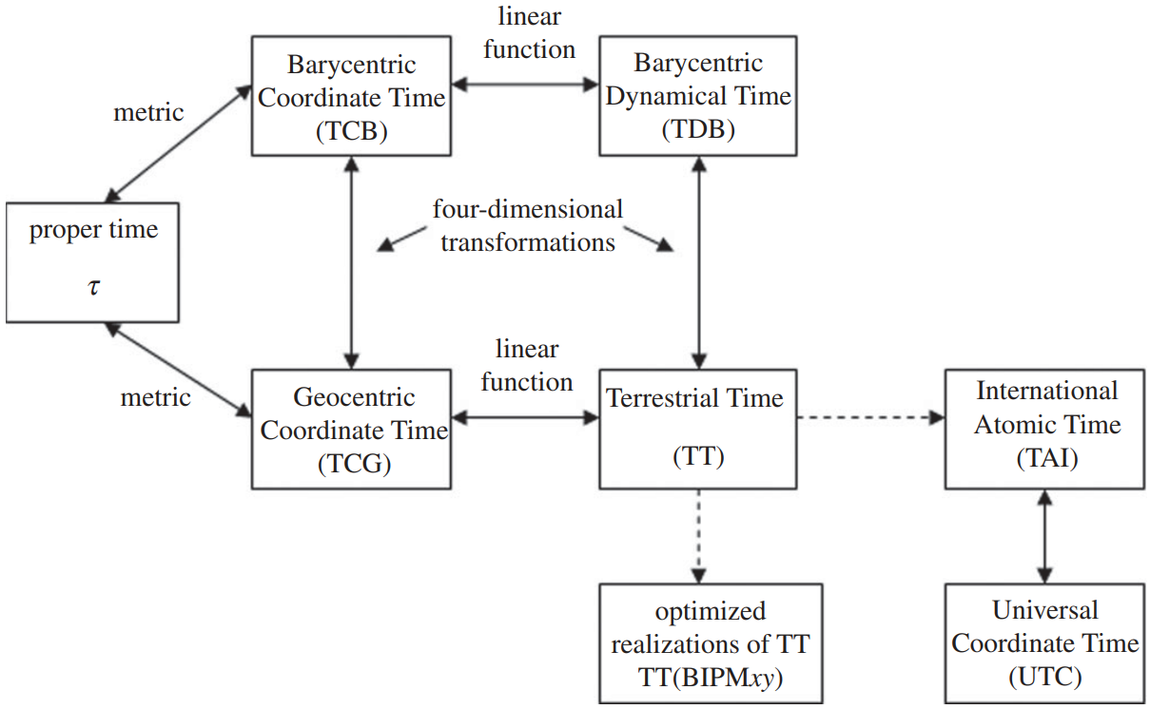
时间系统
力学时（原子时秒长，和历书时衔接）
地球力学时 (TDT）/ 地球时（TT）
地心：研究人造卫星运动
TT = TAI + 32.184 s
质心力学时 (TDB)
太阳系质心：研究行星运动、岁差章动计算*
坐标时：TCB & TCG
差别~2 ms 周期项
都是均匀时间间隔
* 用TT也可以

Slide 25
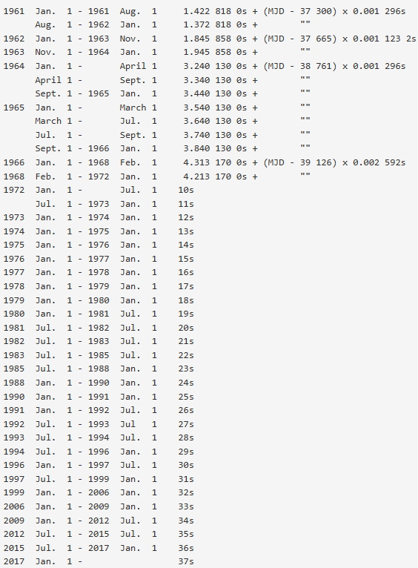
时间系统
协调世界时 UTC
原子时秒长
尽量与世界时接近
| UTC – UT1 | < 0.9 s
闰秒：+1s 正跳秒，-1s 负跳秒。每年年中或年末最后一秒调整
IERS 发布：
ΔUT1
极移 x_{p}, y_{p}
在一定时间内是定值
www.iers.org
celestrak.org
公告A (Bulletins A):
每周 by IERS Rapid Service/Prediction Centre, U.S. Naval Observatory, Washington, DC
每日数值，适用于短时效、快速精确计算
公告B (Bulletins B):
每月 by IERS Earth Orientation Centre, Paris Observatory
归算后的标准(standard)数值，适用于长期演化分析研究

Slide 26
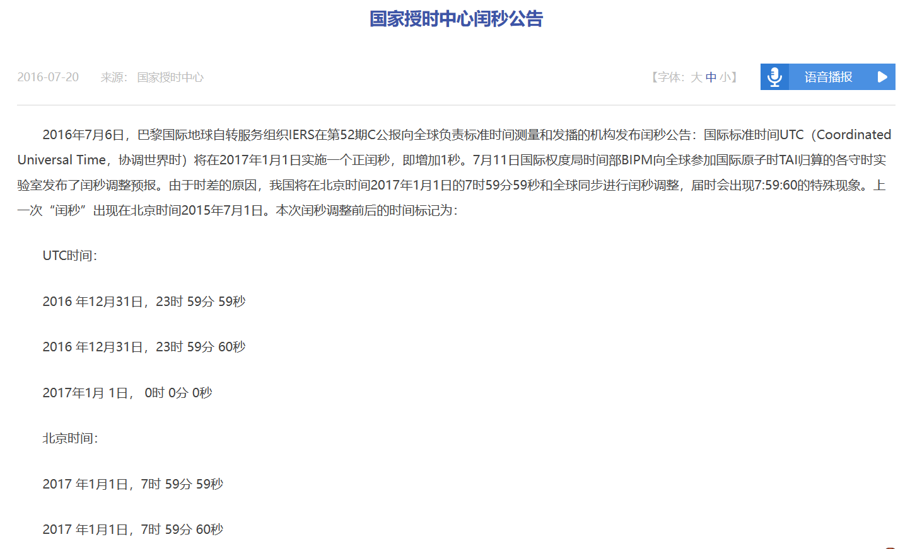
时间系统
J2000.0： ΔAT = 32s
2016年12月31日后： ΔAT = 37s
2022年11月18日，法国巴黎举行的度量衡大会（CGPM）上决定2035年取消“闰秒”

Slide 27
时间系统
GPS Time
均匀SI秒长
GPS系统
周数+周内秒（86400*7）
10bit储存~20年
GPS Time = UTC at 1980.1.6, 0h
GPS Time – TAI = – 19s
GPS Time – UTC = 18s (after 2017)

Slide 28
时间系统
基于地球自转的时间系统
地球自转角 (ERA) / 恒星时（ST）
太阳时 / 世界时（UT1）
基于SI秒长时间系统
国际原子时（TAI）
质心坐标时（TCB）/ 质心力学时（TDB）/ 历书时（ET）
地心坐标时（TCG）/ 地球时（TT）
协调世界时 (UTC)
SI秒长
接近UT1
日常生活

Slide 29
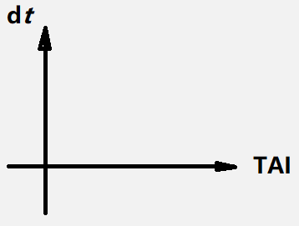
实习作业一
作不同时间系统的演化图（总成绩比例：5%）
横坐标：TAI时间
纵坐标：时间差 dt
在图中画出：
UT1
UTC（from 1972）
TT
TDB
GPS
PS：可适当调整变化尺度以方便展示

